Slide 1

Pioneros en la distribución de seguros en línea.
Insurtech as a Service
FIDENS INSURTECH | Corporate Brochure

Slide 2
Introducción
2

Slide 3


Quiénes somos?
Somos una plataforma robusta y probada, que se adapta fácilmente al entorno de distribución de seguros con capacidades listas para respaldar las ventas y los servicios.
Ofrecemos una solución de seguros en la nube a través de productos que aceleran la distribución digital utilizando software altamente configurable para el mercado latinoamericano.
Sede en Chile y múltiples implementaciones en países de Latinoamérica.
20 años de experiencia apoyando a la industria aseguradora.

Slide 4



Productos
En Fidens Insurtech estamos enfocados en la Transformación Digital de la Industria Aseguradora con 3 Pilares Estratégicos:
Fidens Platform
Distribución Digital de Seguros, mejorando los costos de adquisición de negocios y clientes.
Transformación Digital
Fidens Connect
Eficiencia Operativa en Procesos de administración de seguros, optimizando gastos operativos.
Ecosistema
de Valor
Fidens Intelligence
Innovación en Servicio con inteligencia artificial, simplificando la interacción con la industria aseguradora.
Generando Diferenciación
6

Slide 5


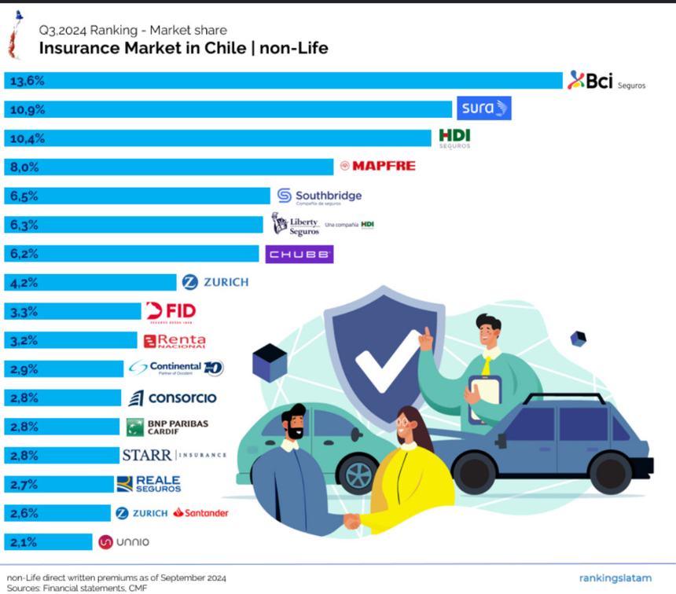
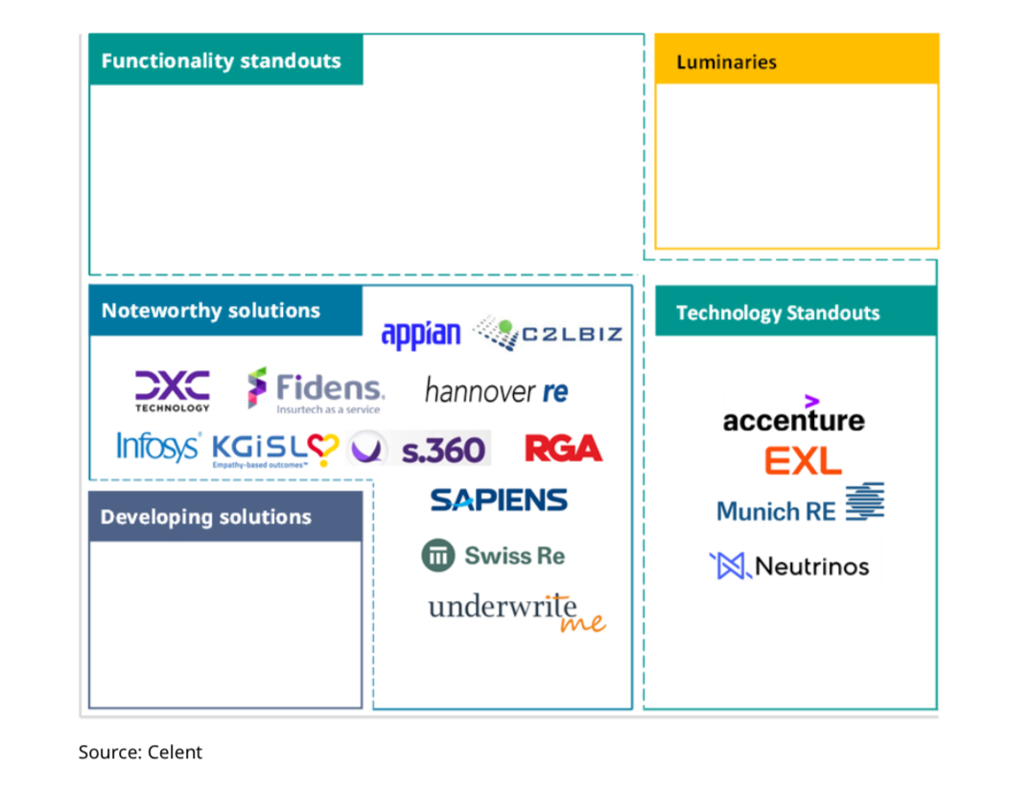
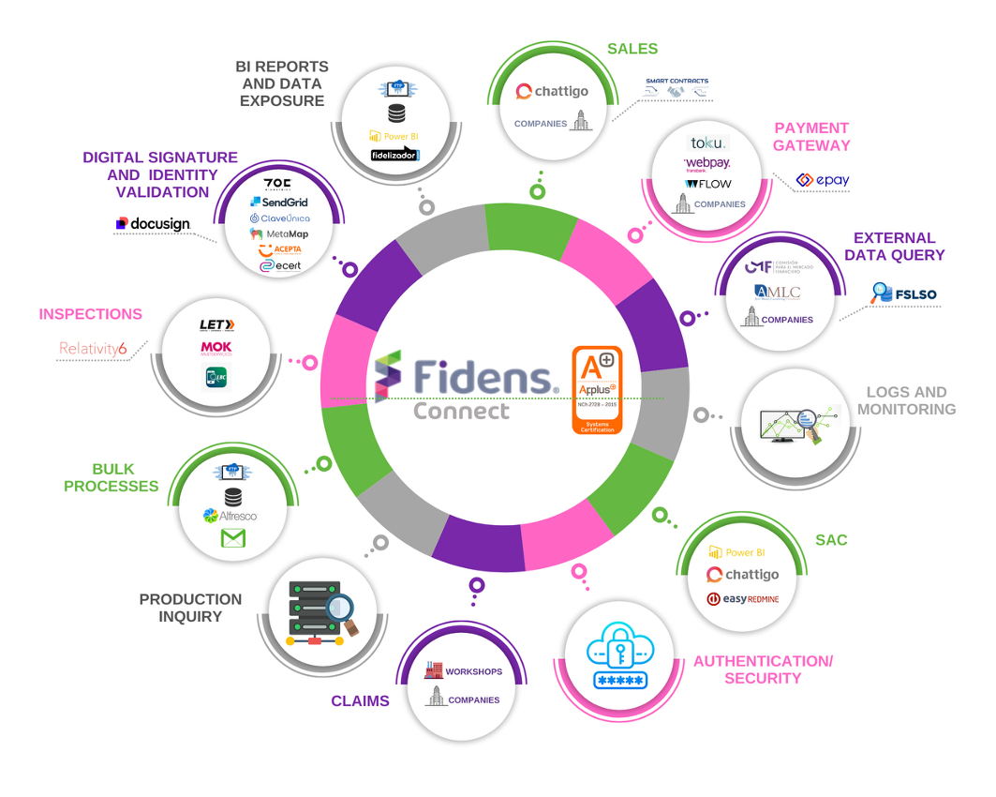
Logros y reconocimientos
5 de las Top 10* Compañías de Seguros en Chile usan Fidens.
*Bci, SURA, Zurich, FID, Renta Nacional
Celent* reconoce a Fidens entre las mejores soluciones para Seguros en EMEA, APAC & LATAM.
Lanzamos* el nuevo ecosistema “Fidens Connect” con más de 20 partners internacionales.
Click aquí
Click aquí

Slide 6










Métricas 2024
US$250M+ GWP transaccionados en la Plataforma en los últimos 3 años, US$100M+ en 2024
Alcanzamos 200k Pólizas en la Platform en 2024
800 Productos en la Plataforma
8k+ Brokers utilizan la Plataforma
53k+ Usuarios conectados

Slide 7

Nuestros clientes
8

Slide 8













Algunos de nuestros clientes
Nuestros procesos y equipo están enfocados en la calidad para brindar la mejor experiencia al cliente.
9

Slide 9
















































Nuestros clientes por segmento
Bancos e Instituciones Financieras
Compañías de Seguros
Concesionarios y Autos
Corredores y Minoristas
10

Slide 10
Detalles de la Plataforma
11

Slide 11
Módulos de Venta
COTIZACIÓN
(MULTI-COMPAÑÍA)
PROPUESTA
EMISIÓN
INSPECCIÓN
FIRMA DIGITAL
COMPONENTE PAGO
Módulos Post-Venta
GESTIÓN DE COTIZACIONES
GESTIÓN DE PRODUCCIÓN
COMISIONES
RENOVACIONES
INTEGRACIONES
PROCESOS
DENUNCIA SINIESTROS
CONTROL DEDOCUMENTOS
CONSULTAS Y RECLAMOS
CANCELACIONES MASIVAS
CHATBOTS
GESTIÓN CON IA
PlataformaFIDENS
Componentes
Configuración
MANTENEDORES GENERALES
CONFIGURADOR DE PRODUCTO
GESTIÓN DE SEGURIDAD

Slide 12




Líneas de Negocio de la Plataforma
Transformación Digital Acelerada
Vida & Salud
ENFERMEDADES GRAVES
ALTO COSTO
HOSPITALARIO
URGENCIAS
ONCOLÓGICO
VIDA
INDEMNIZATORIO
ESCOLAR
VIDA - PYMES
COVID
CLP - COLECTIVOS
EMERGENCIAS
ACCIDENTES PERSONALES
Vehicular
RMX
AUTOMÓVIL
MINI FLOTA
MOTOS
BICICLETAS
CAMIONES PESADOS
Otros
RESPONSABILIDAD CIVIL
INTERNACIONAL
PÓLIZA FLOTANTE
TRC
CONTENEDORES
PYME
RESPONSABILIDAD CIVIL
PROTECCIÓN DE TARJETA
MASCOTA
DESGRAVAMEN
CREDITO DE CONSUMO
PRODUCTOS MASIVOS
Inmueble
HOGAR
CONTENIDOS
INCENDIO
ESPACIOS COMUNES

Slide 13
















Módulos Post Venta
GESTIÓN DE COTIZACIONES
Permite realizar consultas sobre las cotizaciones, con diversos criterios de búsqueda, realizar acciones como re imprimir, retomar una cotización para contratar o para realizar una nueva cotización.
GESTIÓN DE PRODUCCIÓN
Soporta de procesos de administración de los seguros contratados durante la vida del cliente o póliza, tales como: endosos con afectación o sin afectación de prima.
COMISIONES
Serán configuradas a nivel de producto – plan, luego el sistema FIDENS realizará el cálculo y proporcionará un reporte que será enviado por E-mail al usuario del perfil autorizado con una frecuencia definida en cada tipo de comisión.
RENOVACIONES
Las renovaciones las pólizas contratadas se generan a través de un proceso en automático que implementa reglas de negocio de cada cliente.
PROCESOS
El sistema FIDENS provee procesos automáticos para gestión masiva de carga de producción, cancelaciones, cuadratura, impresiones masivas, benchmark y procesos de control.
DENUNCIO SINIESTRO
Permite registrar un denuncio de siniestros asociado a una póliza e integrarse con las compañías para mantener la información actualizada del estado del siniestro.
CONTROL DE DOCUMENTOS
El sistema FIDENS proporciona un módulo para registrar los documentos que sustentan la venta del seguro. Se controla a través de valijas el envío de los documentos físicos a su repositorio final.
CONSULTAS Y RECLAMOS
Consultas y atención al cliente se puede gestionar de manera automatizada vía ChatBots e Inteligencia Artificial, así como derivando al centro de atención del cliente.

Slide 14

Capacidades de Fidens Connect

Slide 15





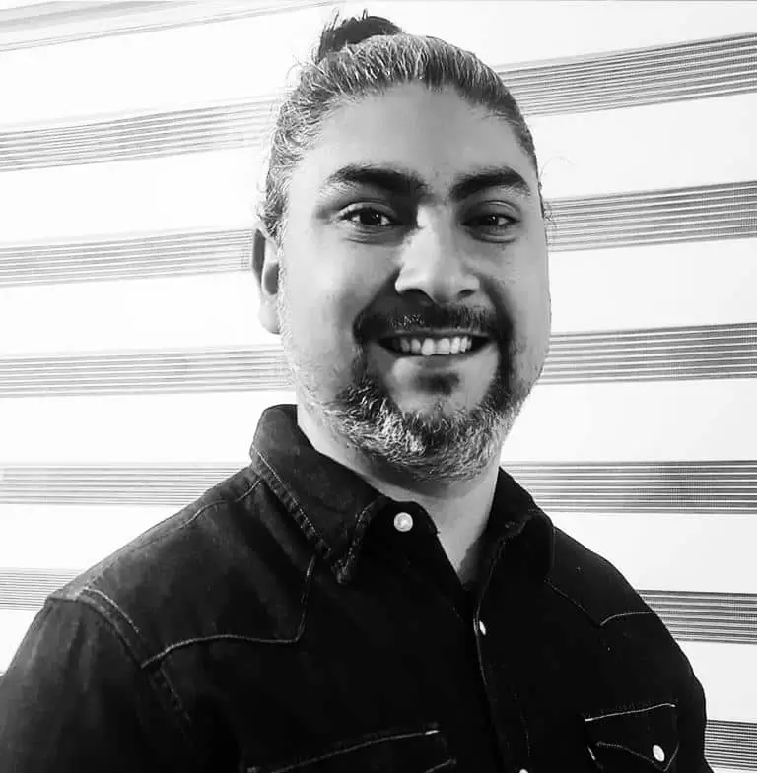
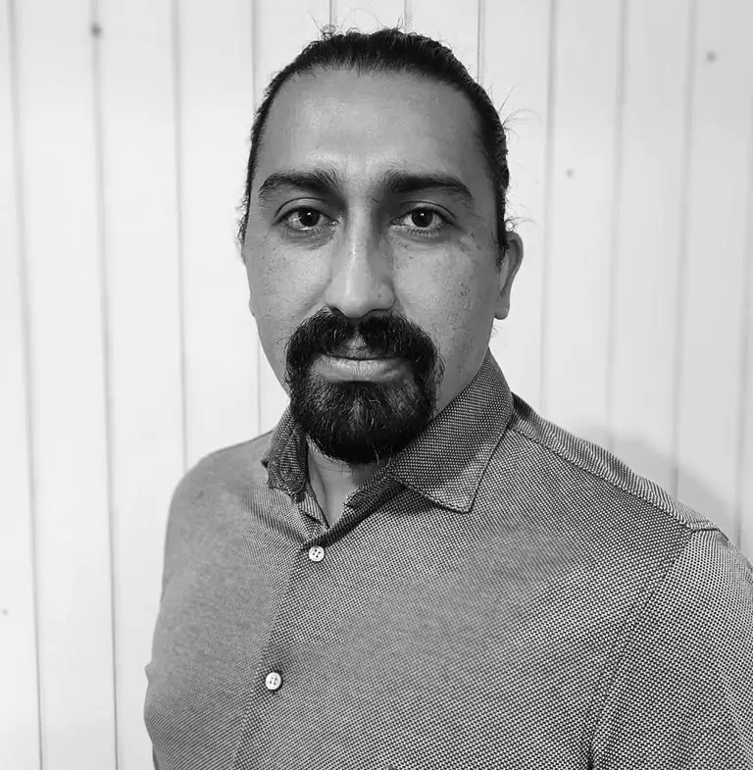

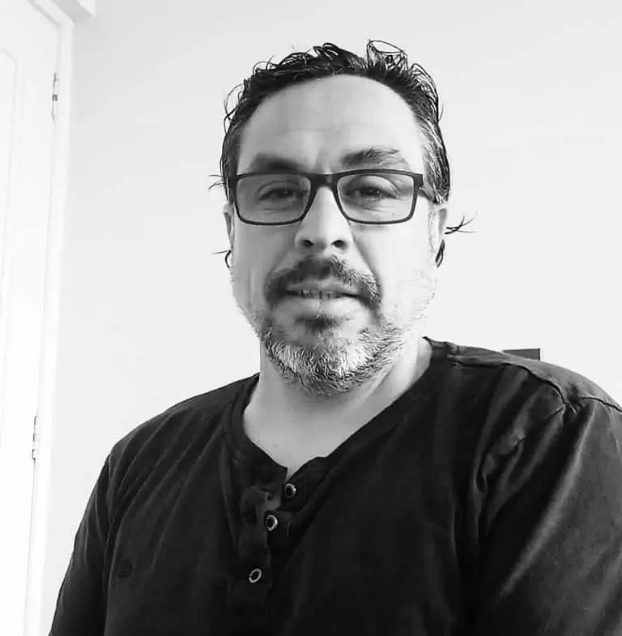

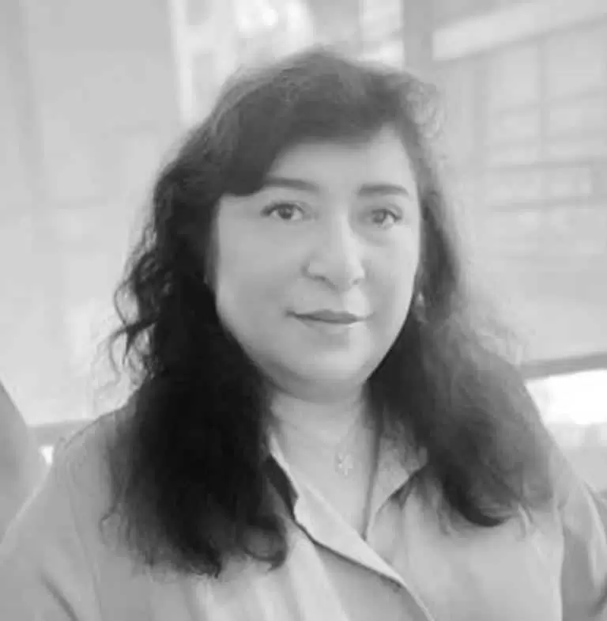
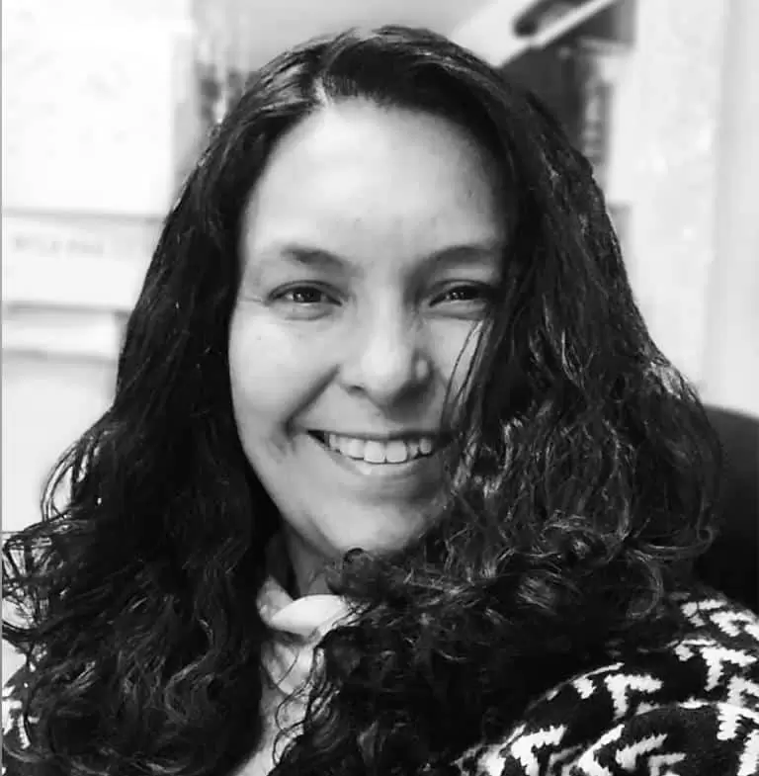
Equipo Fidens
Junta Directiva, Socios y Gerencia
Alberto Faraggi
Director & Partner
Gonzalo Silva
Director & Partner
Alejandro Martínez
Partner & CEO
Hilario Itriago
Director & Socio
Wilmer García
IT Manager
Líderes de Squad
Francisco Valenzuela
Líder de Squad
Jorge Toledo
Líder de Squad
Marcelo Lizama
Arquitecto &
Líder de Squad
Management & Quality Assurance
Cristian Silva
Encargado de
infraestructura
Mónica Cobos
Líder Management
María I. Ramírez
Líder Quality
Assurance
Cecilia Serey
Contabilidad &
Finanzas

Slide 16



Gracias!
Contact:
+56 9 3394 1891
Address:
Amapolas 1290, Piso 7 Oficina 704, 7500000 Santiago, Providencia, Región Metropolitana, Chile
Web:
www.fidens-insurtech.com
16

